Slide 1
2022-07-14 박준현
Html

Slide 2
목록(list) 태그
1) 순서가 있는 목록(list) <ol>태그
<ol>태그의 type에 따라 하위 목록들의 순서 마커가 정해지고,
start에 따라 마커의 시작 값이 정해진다.
type
type="1“ (디폴트) 1, 2, 3, ...
type="A” A, B, C, …
type=“a“ a, b, c, …
type=“I“ I, II, III, …
type="i“ i, ii, iii, …
start
strart=“C” C, D, E, …
start=“5” 5, 6, 7, …
I, i의 경우
start=“2” ii, iii, iiii, …

Slide 3
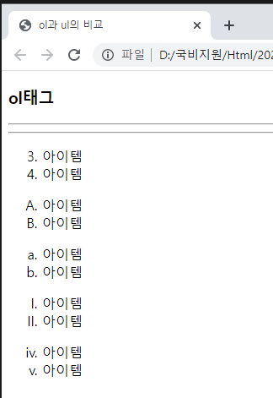
목록(list) 태그
<ol type = "1" start="3">
<li>아이템</li>
<li>아이템</li>
</ol>
<ol type = “i“ start=“4”>
<li>아이템</li>
<li>아이템</li>
</ol>
<ol type = "A" >
<li>아이템</li>
<li>아이템</li>
</ol>
<ol type = "a">
<li>아이템</li>
<li>아이템</li>
</ol>
<ol type = "I">
<li>아이템</li>
<li>아이템</li>
</ol>
Type=“1”은 start값에 “3”을 주어 3부터 시작 하고
Type=“i”에는 start값을 “4”로 주어 iv부터 시작 한다.

Slide 4
목록(list) 태그
2) 순서가 없는 목록(list) <ul>태그
<ul>태그는 순서가 없어 type에 모양을 표시하는 값을 넣는다.
순서가 없기 때문에 시작 값을 지정하는 start 속성은 없다.
type
type=“disc” (디폴트) ●, ●, ●, …
Type=“square” ■, ■, ■, …
Type=“circle” ○, ○, ○, …

Slide 5
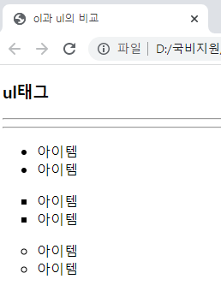
목록(list) 태그
<ul type ="disc">
<li>아이템</li>
<li>아이템</li>
</ul>
<ul type ="square">
<li>아이템</li>
<li>아이템</li>
</ul>
<ul type ="circle">
<li>아이템</li>
<li>아이템</li>
</ul>

Slide 6
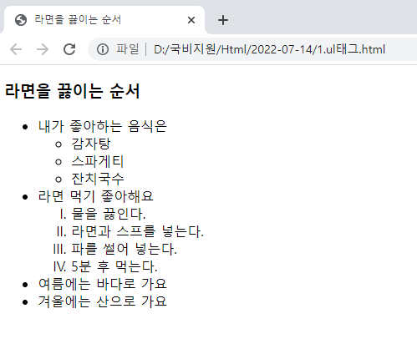
Html 실습 – ul
<!DOCTYPE html>
<html>
<head>
<title>라면을 끓이는 순서</title>
</head>
<body>
<h3>라면을 끓이는 순서</h3>
<ul>
<li>내가 좋아하는 음식은
<ul>
<li>감자탕</li>
<li>스파게티</li>
<li>잔치국수</li>
</ul>
<li>라면 먹기 좋아해요</li>
<ol type="I">
<li>물을 끓인다.</li>
<li>라면과 스프를 넣는다.</li>
<li>파를 썰어 넣는다.</li>
<li>5분 후 먹는다.</li>
</ol>
</li>
<li>여름에는 바다로 가요</li>
<li>겨울에는 산으로 가요</li>
</ul>
</body>
</html>
list 안에서 한번 더 ul태그를
사용하여 ○로 정렬 되었다.
ol태그의 type i를 사용하였다.

Slide 7
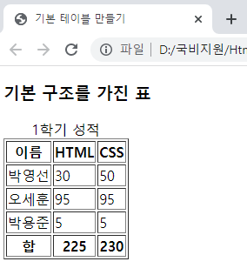
Html 실습 – table
<!DOCTYPE html>
<html>
<head>
<title>기본 테이블 만들기</title>
</head>
<body>
<h3>기본 구조를 가진 표</h3>
<table border = "1">
<caption>1학기 성적</caption>
<thead>
<tr><th>이름</th><th>HTML</th><th>CSS</th></tr>
</thead>
<tfoot>
<tr><th>합</th><th>225</th><th>230</th></tr>
</tfoot>
<tbody>
<tr><td>박영선</td><td>30</td><td>50</td></tr>
<tr><td>오세훈</td><td>95</td><td>95</td></tr>
<tr><td>박용준</td><td>5</td><td>5</td></tr>
</tbody>
</table>
</body>
</html>
표를 만드는 태그
<table> : 표 전체를 담는 컨테이너
<caption> : 표 제목 (반드시 첫 줄)
<thead> : 해당 셀 그룹
<tbody> : 데이터 셀 그룹
<tfoot> : 바닥 셀 그룹
<tr> : 행, 여러 <td>,<th> 포함가능
<td> : 데이터 셀
<th> : 열, 제목(헤딩) 셀

Slide 8
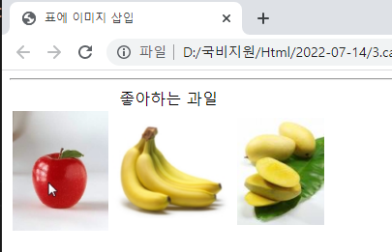
Html 실습 – caption
<!DOCTYPE html>
<html>
<head>
<meta charset="UTF-8">
<title>표에 이미지 삽입</title>
</head>
<hr>
<table>
<caption>좋아하는 과일</caption>
<tbody>
<tr>
<td><img src="media/apple.png"></td>
<td><img src="media/banana.png"></td>
<td><img src="media/mango.png"></td>
</tr>
</tbody>
</table>
</html>
<caption>태그는 테이블에
제목을 표시한다.
데이터 셀에 <img>태그를 사용하여 테이블에 이미지를 불러온다.

Slide 9
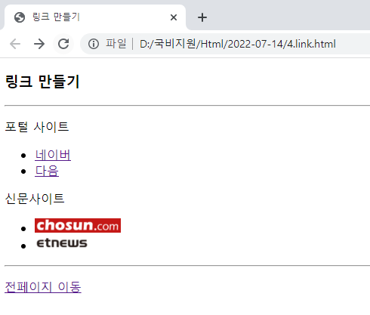
Html 실습 – link
<!DOCTYPE html>
<html>
<head>
<meta charset="UTF-8">
<title>링크 만들기</title>
</head>
<body>
<h3>링크 만들기</h3>
<hr>
<p>포털 사이트</p>
<ul>
<li><a href="http://www.naver.com">네이버</a></li>
<li><a href="http://www.daum.net">다음</a></li>
</ul>
<p>신문사이트</p>`
<ul>
<li><a href="https://www.chosun.com/">
<img src="media/iconchosun.png">
</a></li>
<li><a href="https://www.etnews.com/">
<img src="media/iconetnews.png">
</a></li>
</ul>
<hr>
<p><a href="D:\국비지원\Html\2022-07-14/3.caption.html">전페이지 이동</a></p>
</body>
</html>
li 태그에서 링크를 문자에 걸 수 있다.
이미지 파일에도 링크를 걸 수 있다.
외부로 연결되는 링크 외에도
내부 코드에도 링크를 걸 수 있다

Slide 10
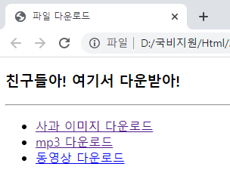
Html 실습 – Download
<!DOCTYPE html>
<html>
<head>
<meta charset="UTF-8">
<title>파일 다운로드</title>
</head>
<body>
<h3>친구들아! 여기서 다운받아!</h3>
<hr>
<ul>
<li><a href="media/apple.png" dowload>사과 이미지 다운로드</a></li>
<li><a href="media/EmbraceableYou.mp3" dowload>mp3 다운로드</a></li>
<li><a href="media/Wildlife.wmv" dowload>동영상 다운로드</a></li>
</ul>
</body>
</html>

Slide 11
Html 실습 – iframe
<!DOCTYPE html>
<html>
<head>
<meta charset="UTF-8">
<title>iframe을 가지는 웹 페이지</title>
</head>
<body>
<hr3>2개의 &lt;iframe&gt;을 가집니다</hr3>
<hr>
<iframe src="iframe1.html" width="200" height="150"></iframe>
<iframe src="iframe2.html" width="200" height="100"></iframe>
<iframe src="http://wikidocs.net/" title="내용" width="50%"
height="300px" style="border:2px dashed red"></iframe>
</body>
</html>
Iframe태그
사각의 프레임(틀을 가진 공간)을 만들고
링크에 있는 데이터도 출력할 수 있다.

Slide 12
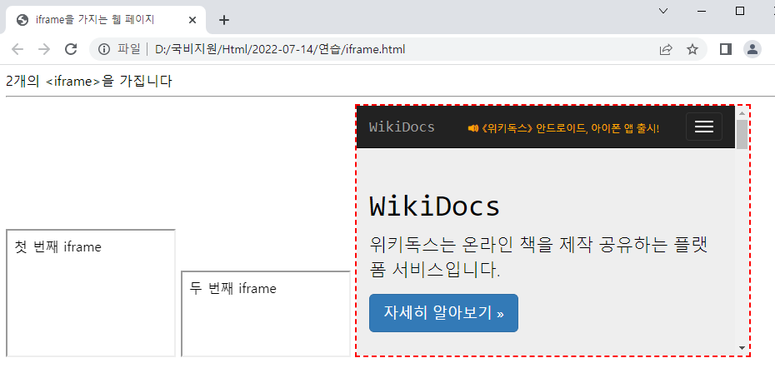
Html 실습 – iframe
<iframe src="http://wikidocs.net/" title="내용“
width="50%" height="300px"
style="border:2px dashed red"></iframe>
<iframe src="iframe1.html"
width="200" height="150"></iframe>
<iframe src="iframe2.html"
width="200" height="100"></iframe>

Slide 13
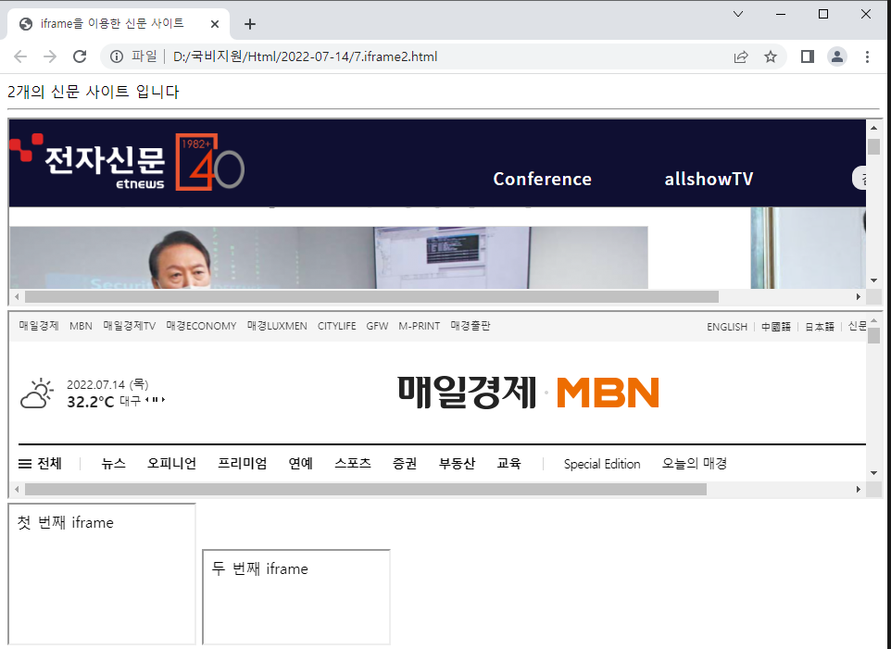
Html 실습 – iframe2
<!DOCTYPE html>
<html>
<head>
<meta charset="UTF-8" />
<title>iframe을 이용한 신문 사이트</title>
</head>
<body>
<hr3>2개의 신문 사이트 입니다</hr3>
<hr>
<iframe src="http://www.etnews.com" name="upper"
width="100%" height="200"></iframe>
<iframe src="http://www.mk.co.kr" name="lower"
width="100%" height="200"></iframe>
<iframe src="iframe1.html" width="200" height="150"></iframe>
<iframe src="iframe2.html" width="200" height="100"></iframe>
</body>
</html>
name을 upper와 lower로 설정하여 위, 아래로 출력되었다.
iframe을 활용하면 출력 위치를
대략적으로 결정할 수 있음
name="upper" "lower" 위 아래
weight="100%" : 프레임 크기를 원본과 같게
height="200" : 높이를 200px

Slide 14
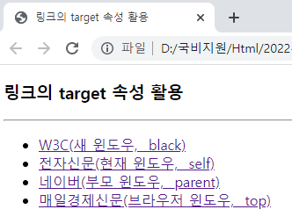
Html 실습 – target
<!DOCTYPE html>
<html>
<head>
<meta charset="UTF-8">
<title>링크의 target 속성 활용</title>
</head>
<body>
<h3>링크의 target 속성 활용</h3>
<hr>
<ul>
<li><a href="http://www.w3.org"
target="_blank">W3C(새 윈도우, _black)</a></li>
<li><a href="http://www.etnews.com"
target="_self">전자신문(현재 윈도우, _self)</a></li>
<li><a href="http://www.naver.com"
target="_parent">네이버(부모 윈도우, _parent)</a></li>
<li><a href="http://www.mk.co.kr"
target="_top">매일경제신문(브라우저 윈도우, _top)</a></li>
</ul>
</body>
</html>
_blank : 새로운 브라우저 탭 생성
_self : 현재 윈도우
_parent : 부모 윈도우
_top : 최상위 브라우저 윈도우
윈도우 이름 : _대상 윈도우 이름

Slide 15
Html 실습 – semantic
<!DOCTYPE html>
<html>
<head>
<meta charset="UTF-8">
<title>Html5 문서 구조 시맨틱 태그 사용</title>
<style>
html, body{ margin: 0; padding: 0; height: 100%;}
.header {width: 100%; height: 15%; background: yellow;}
.nav {width: 15%; height: 70%; float: left; background: orange;}
.section {width: 70%; height: 70%; float: left; background: olivedrab;}
.aside {width: 15%; height: 70%; float: left; background: orange;}
.footer {width: 100%; height: 15%; clear: both; background: plum;}
</style>
</head>
<body>
<header class="header">header</header>
<nav class="nav">nav</nav>
<section class="section">section</section>
<aside class="aside">aside</aside>
<footer class="footer">footer</footer>
</body>
</html>
style태그 구분방법
#name : 태그의 id="name"과 일치하는 태그
.name : 태그의 class="name"고 일치하는 태그
name : 태그 이름과 일치하면 스타일 적용
float
block 요소들을 가로 배치하기 위해 사용한다.
레이아웃 설계하는 과정에서 많이 사용되고 복잡한 형태의 레이아웃을 구성하는데 필요한 핵심 속성
float:left; : 요소를 왼쪽 방향으로 (가장 많이 사용됨)
float:right; : 요소를 오른쪽 방향으로
float:none; : 기본값, 요소를 띄우지 않는다.

Slide 16
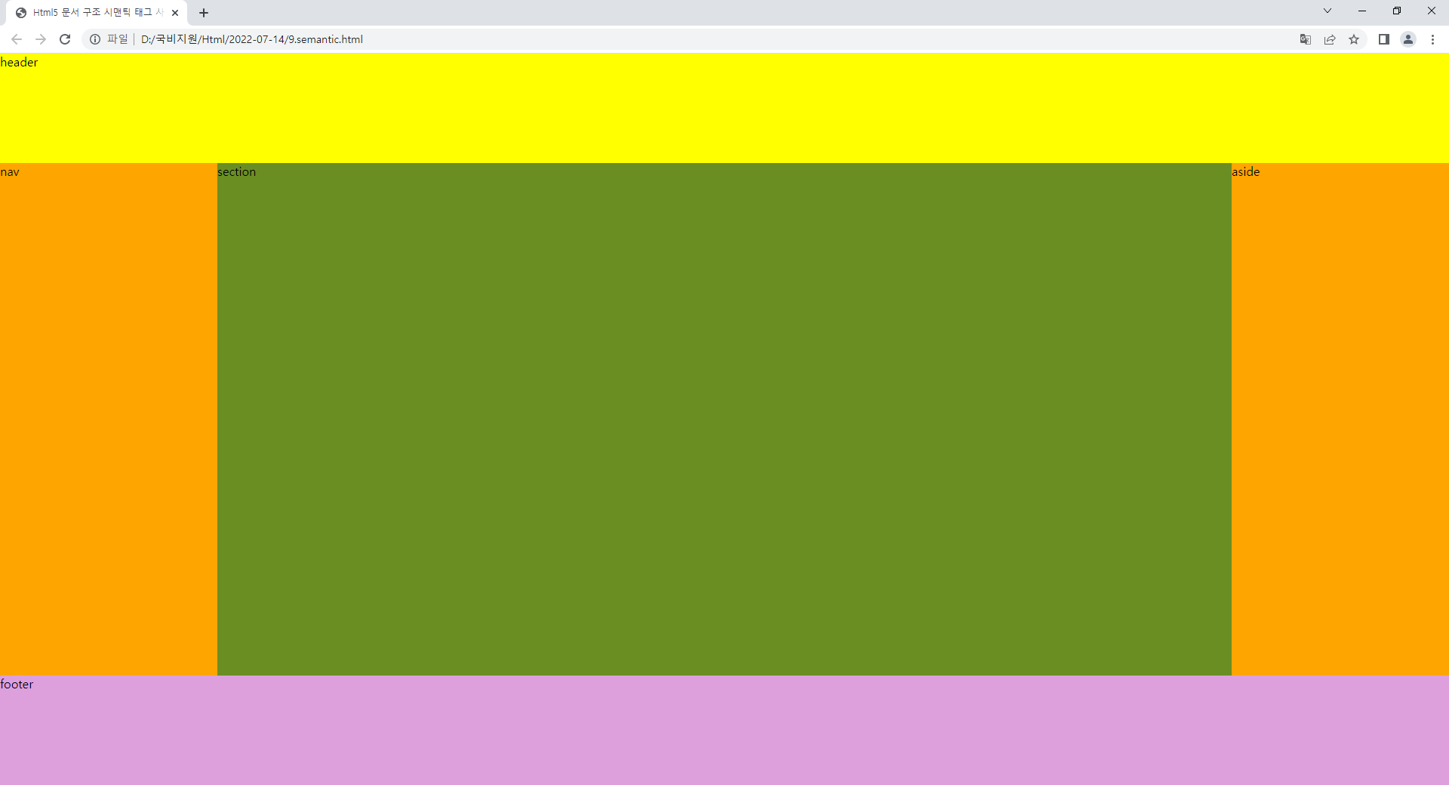
Html 실습 – semantic
<head>
페이지나 섹션의 머리말 표현, 페이지 제목, 페이지를 소개하는 간단한설명
<nav>
하이퍼링크들을
모아 놓은 특별한 세션, 페이지 내
목차를 만드는 용도
<section>
문서의 장 혹은 절을 구성하는 역할, 일반 문서에 여러 장이 있듯이 웹 페이지에 여러 <section>가능,
헤딩태그(<h1>~<h6>)를 사용하여 절 혹은 섹션의 주제 기입
<aside>
신문, 잡지에서
주요 기사 옆 관련기사, 삽입어구로 표시된 논평 등
페이지의 오른쪽이나 왼쪽에 주로 배치한다.
<footer>
꼬리말 영역, 주로 저자나 저작권 정보

Slide 17
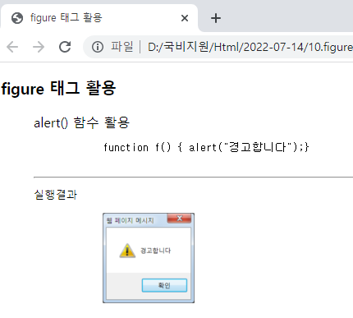
Html 실습 – figure
<!DOCTYPE html>
<html>
<head>
<meta charset="UTF-8">
<title>figure 태그 활용</title>
</head>
<body>
<h3>figure 태그 활용</h3>
<figure id="1-1">
<figcaption>alert() 함수 활용</figcaption>
<pre>
<code>function f() { alert("경고합니다");}</code>
</pre>
<hr>
<small>실행결과</small>
<pre>
<img src="media/alert.png" alt="실행결과">
</pre>
</figure>
</body>
</html>
figure태그
본문에 사진, 그래프 등을 삽입하기 위한 태그

Slide 18
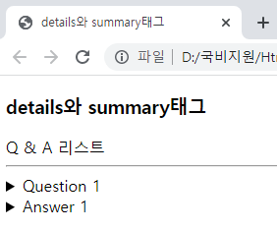
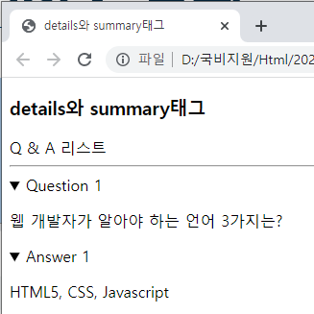
Html 실습 – detail & summary (시맨틱 블록 태그)
<!DOCTYPE html>
<html>
<head>
<meta charset="UTF-8">
<title>details와 summary태그</title>
</head>
<body>
<h3>details와 summary태그</h3>
Q &amp; A 리스트
<hr>
<details>
<summary>Question 1</summary>
<p>웹 개발자가 알아야 하는 언어 3가지는?</p>
</details>
<details>
<summary>Answer 1</summary>
<p>HTML5, CSS, Javascript</p>
</details>
</body>
</html>
details & summary 태그
details태그에 내용이 들어가고, summary태그에는 제목이 들어간다.
클릭하면 저장된 내용이 출력됨, 다시 누르면 사라진다.

Slide 19
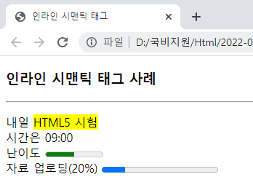
Html 실습 – inline (시맨틱 인라인 태그)
<!DOCTYPE html>
<html>
<head>
<meta charset="UTF-8">
<title>인라인 시맨틱 태그</title>
</head>
<body>
<h3>인라인 시맨틱 태그 사례</h3>
<hr>
<p>
내일 <mark>HTML5 시험</mark><br>
시간은 <time>09:00</time><br>
난이도 <meter value="0.5">50%</meter><br>
자료 업로딩(20%)
<progress value="20" max="100">왜</progress><br>
</p>
</body>
</html>
<mark>: 형광펜 효화
<time>: 시간 양식에 맞춰 출력됨
<meter>: 막대 바가 생김, value값에 따라 바를 채움
<progress>: meter태그와 유사한 효과

Slide 20
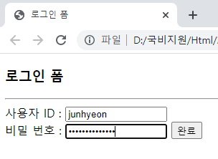
Html 실습 – input
<!DOCTYPE html>
<html>
<head>
<meta charset="UTF-8">
<title>로그인 폼</title>
</head>
<body>
<h3>로그인 폼</h3>
<hr>
<form name="fo" method="get">
사용자 ID : <input type="text" size="15" value=""><br>
비밀 번호 : <input type="password" size="15" value="">
<input type="submit" value="완료">
</form>
</body>
</html>
type=“submit”을 통해 버튼 생성
form태그
정보를 입력받고 전송하는 태그
※form태그 안에서 입력받은 데이터는
action과 method를 통해 정해진 영역으로 이동해 처리된다.※
input태그를 활용해 데이터 작성 칸을 만들 수 있다.
type="text” : 일반 문자를 작성할 수 있고
type="password” : 작성 하더라도 그 문자는 가려진다
value="" : 페이지가 열렸을 때 미리 값이 입력된 상태

Slide 21

감사합니다.

